Slide 1

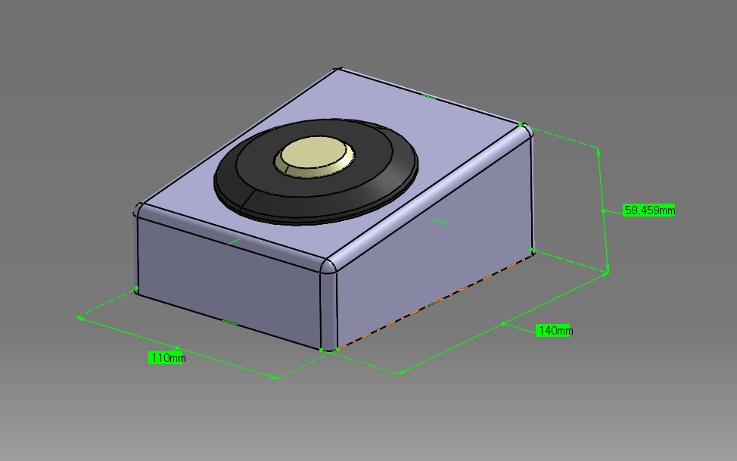
덴버 DTS
설계 변경 리스트.
1. PTT(Push to talk) BOX
설변내용.
PTT (Push to talk) 버튼을 제작하여, OCC 사령실에 설치 운영할 수 있도록 한다.
- 차량과 OCC 통화는 Voip 방식으로 한다.
- 차량의 Voip PCB 는 사령의 Avaya 서버와 연결한다.
- Avaya 서버는 PTT 버튼이 없는 관계로, 우진산전 PTT Box를 사용한다.
설변 사유.
OCC 사령실에 VOIP 서버에 PTT 버튼이 없어, 시행청 요청으로 우진산전이 PTT Box를 제작하여 설치.
수량.
OCC 사령실에 설치 운영될, PTT Box 5EA 제작.
진행사항.
2016년 3월 18일 설치 완료 및 시행청 확인 완료.
#납품 완료 확인서 # OCC ~ PEI interface
www.wjis.co.kr

Slide 2
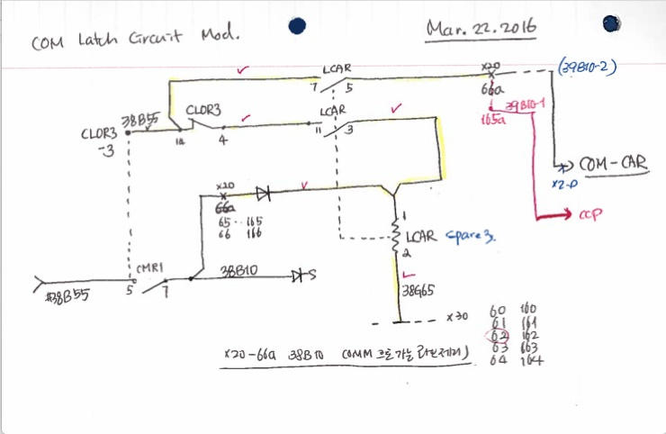
덴버 DTS
설계 변경 리스트.
2. CAB Latch SW
설변내용.
기존 방송 장치는 CAB 신호를 인식하여, 마스터에서 방송하는 시스템 이였으나 시행청 요청 사항으로 차량에 CAB 신호 회로가 변경 되었고, 우진산전 방송 장치도 CAB 신호 변경에 따른 SW 변경을 실시.
설변 사유.
비상 상황 발생시 운전자가, CAB Key를 가지고 자리를 비울경우 비상 방송등에 조치를 취 할수 없다는 미국 교통 안전부에 지적으로 차량 회로 및 방송 장치 SW 변경.
수량.
덴버 전체 차량 66량.
진행사항.
2016년 9월 20일 ECP 및 FMI 승인 완료.
프로그램 차량 설치 완료.
#FMI # ECP #SW 공항문서 3종
www.wjis.co.kr

Slide 3
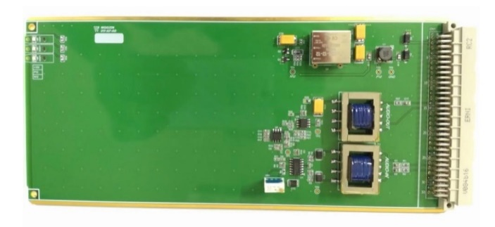
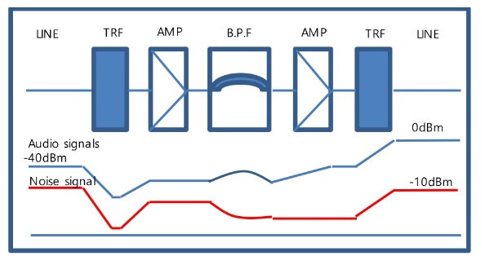
덴버 DTS
설계 변경 리스트.
3. AF(Audio Filter) PCB
설변내용.
차량에 노이즈 필터 PCB를 제작하여 설치.
노이즈 필터 PCB 및 필터 블럭 다이어 그램 확인
설변 사유.
차량 운행중 PEI – DPO 통화시 추진장치 스위칭 주파수가 방송 장치에 유기되어 노이즈 발생
수량.
덴버 전체 차량 66량.
진행사항.
2016년 9월 8일 ECP 및 FMI 승인 완료.
AF PCB 차량 설치 완료.
#FMI # ECP
www.wjis.co.kr

